Slide 1


MLOps Project 4조
24.03.12
www.fastcampus.co.kr
Copyright ⓒ FAST CAMPUS Corp. All Rights Reserved. 무단전재 및 재배포 금지

Slide 2



목차
01. 팀원 소개
02. 프로젝트 소개
03. 모듈 구조 설명
04. 향후 방향성 및 Troubleshooting
05. 느낀점
www.fastcampus.co.kr
Copyright ⓒ FAST CAMPUS Corp. All Rights Reserved. 무단전재 및 재배포 금지
www.fastcampus.co.kr
Copyright ⓒ FAST CAMPUS Corp. All Rights Reserved. 무단전재 및 재배포 금지

Slide 3


01
팀원 소개
www.fastcampus.co.kr
Copyright ⓒ FAST CAMPUS Corp. All Rights Reserved. 무단전재 및 재배포 금지

Slide 4


유재현 (팀장)
문기중
(Feat. CV 전공자)
- 주말에 경치 좋은 카페에서 쉴 예정
- 흑백요리사 매우 재밌음
Role
Role
- CNN 모델 개발
MLFlow 파트 담당
이미지 전처리
모델 개선

Slide 5
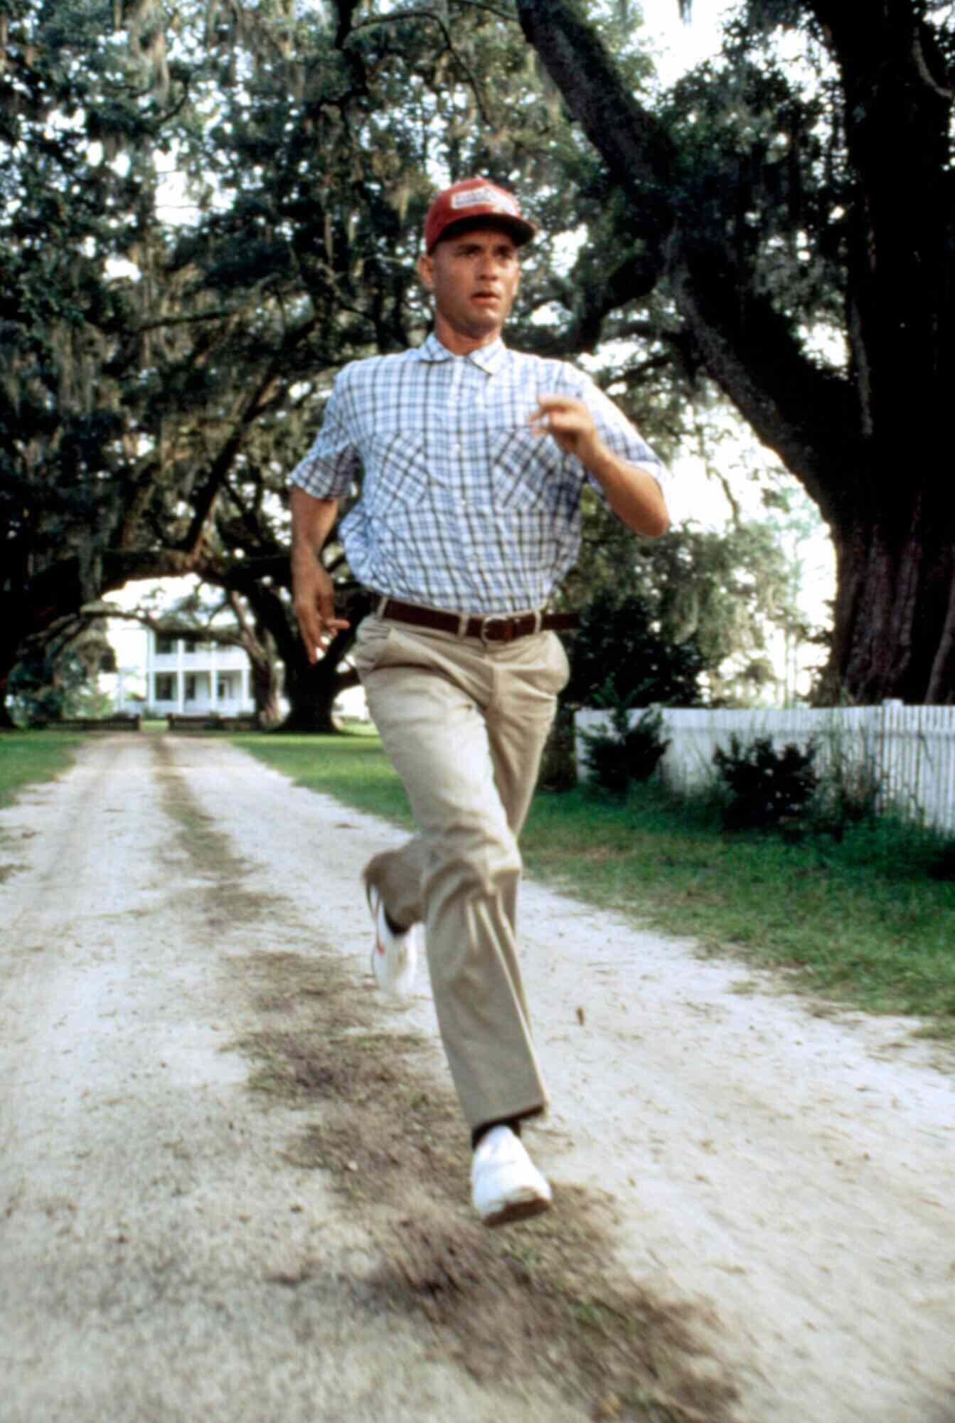
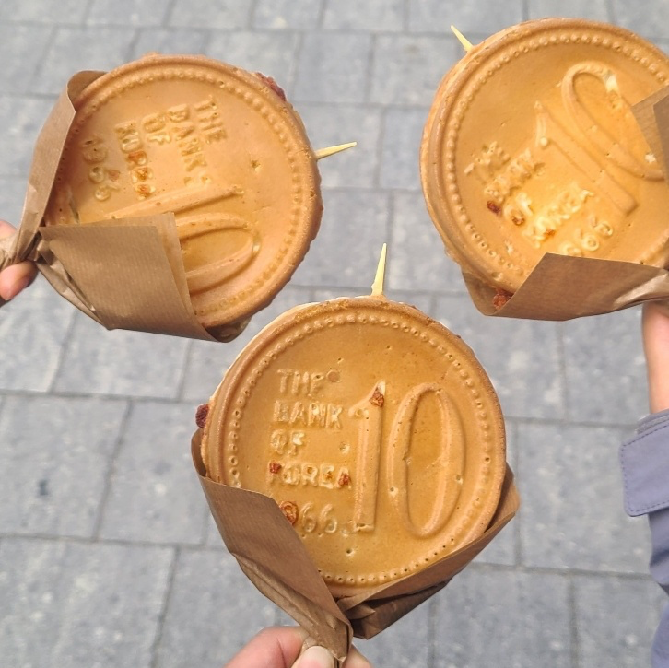
김효원
한성범
최근에 경주 갔다가
10원빵 처음 먹었는데
너무 맛있었어요..
Role
Role
- Airflow 파트 담당
- Airflow 파트 담당

Slide 6

김동규
Role
- API, DB, 전처리 담당

Slide 7
02
프로젝트 소개
www.fastcampus.co.kr
Copyright ⓒ FAST CAMPUS Corp. All Rights Reserved. 무단전재 및 재배포 금지

Slide 8


프로젝트 소개
: MLOps Project
주제
시각장애인의 OTP인식
목표
기간
목표
시각 장애인들에게 현재 OTP 인증 과정에서의 불편함은 접근성의 큰 장벽으로 작용하고 있습니다. 본 프로젝트는 이러한 문제를 해결하려고 합니다. 시각 장애인이 손글씨로 비밀번호를 입력하면 이를 인식하여 음성으로 제공하는 서비스를 개발하는 것을 목표로 합니다.
데이터셋
MNIST dataset 이용
기간
2024. 09. 30 ~ 2024. 10.10
www.fastcampus.co.kr
Copyright ⓒ FAST CAMPUS Corp. All Rights Reserved. 무단전재 및 재배포 금지

Slide 9

서비스 개요
: MLOps Project
STEP 01.
입력된 손글씨 숫자를 딥러닝 모델을 통해
인식하여 숫자를 추출합니다
STEP 03.
입력된 손글씨 이미지는 데이터베이스에 저장되어 모델의 지속적인 재학습에 활용됩니다.
STEP 05.
손글씨 숫자 인식
음성 출력 (구현X – 개발 시간 이슈)
모델 관리 및 배포
STEP 02.
STEP 04.
숫자 인식
인식된 비밀번호를 음성으로 시각 장애인에게 제공합니다. 이를 통해 자신이 작성한 숫자가 잘 적혔는지 알 수 있습니다.
데이터 저장 및 재학습
MLflow/Airflow를 통해 모델의 실험을 추적하고, 최적의 모델을 등록 및 배포합니다.
3
시각 장애인이 캔버스에 손글씨 숫자를 입력합니다.
www.fastcampus.co.kr
Copyright ⓒ FAST CAMPUS Corp. All Rights Reserved. 무단전재 및 재배포 금지

Slide 10
03
모듈 구조
8
www.fastcampus.co.kr
Copyright ⓒ FAST CAMPUS Corp. All Rights Reserved. 무단전재 및 재배포 금지

Slide 11

모듈 구조
: MLOps Project
api_module.py
Module 1
사용자로부터 손글씨 비밀번호를 입력받는 웹 페이지 제공.
캔버스에서 입력된 이미지를 서버로 전송하는 기능 포함.
data_processing.py
Module 2
캔버스에서 받은 이미지 데이터를 전처리하여 모델 예측에 적합한 형식으로 변환.
전처리된 이미지를 저장하여 모델 재학습에 활용.
database.py
Module 3
예측 결과와 입력 이미지를 SQLite 데이터베이스에 저장.
www.fastcampus.co.kr
Copyright ⓒ FAST CAMPUS Corp. All Rights Reserved. 무단전재 및 재배포 금지

Slide 12
모듈 구조
: MLOps Project
main.py
Module 4
전체 코드 통합 및 실행
model.py
Module 5
CNN 기반의 손글씨 숫자 인식 모델을 로드하고 예측 수행.
MLFlow 실행
monitoring.py
Module 6
시스템의 상태와 예측 결과를 로그 파일에 기록.
www.fastcampus.co.kr
Copyright ⓒ FAST CAMPUS Corp. All Rights Reserved. 무단전재 및 재배포 금지

Slide 13
모듈 구조
: MLOps Project
Model_dag.py
Module 7
Airflow dag를 정의하고 실행.
index.html
html 1
손글씨를 작성하는 곳 (추후 설명 없음)
result.html
html 2
인식 결과 출력(추후 설명 없음)
www.fastcampus.co.kr
Copyright ⓒ FAST CAMPUS Corp. All Rights Reserved. 무단전재 및 재배포 금지

Slide 14
모듈 구조
:api_module.py
UI 시연
.
www.fastcampus.co.kr
Copyright ⓒ FAST CAMPUS Corp. All Rights Reserved. 무단전재 및 재배포 금지

Slide 15
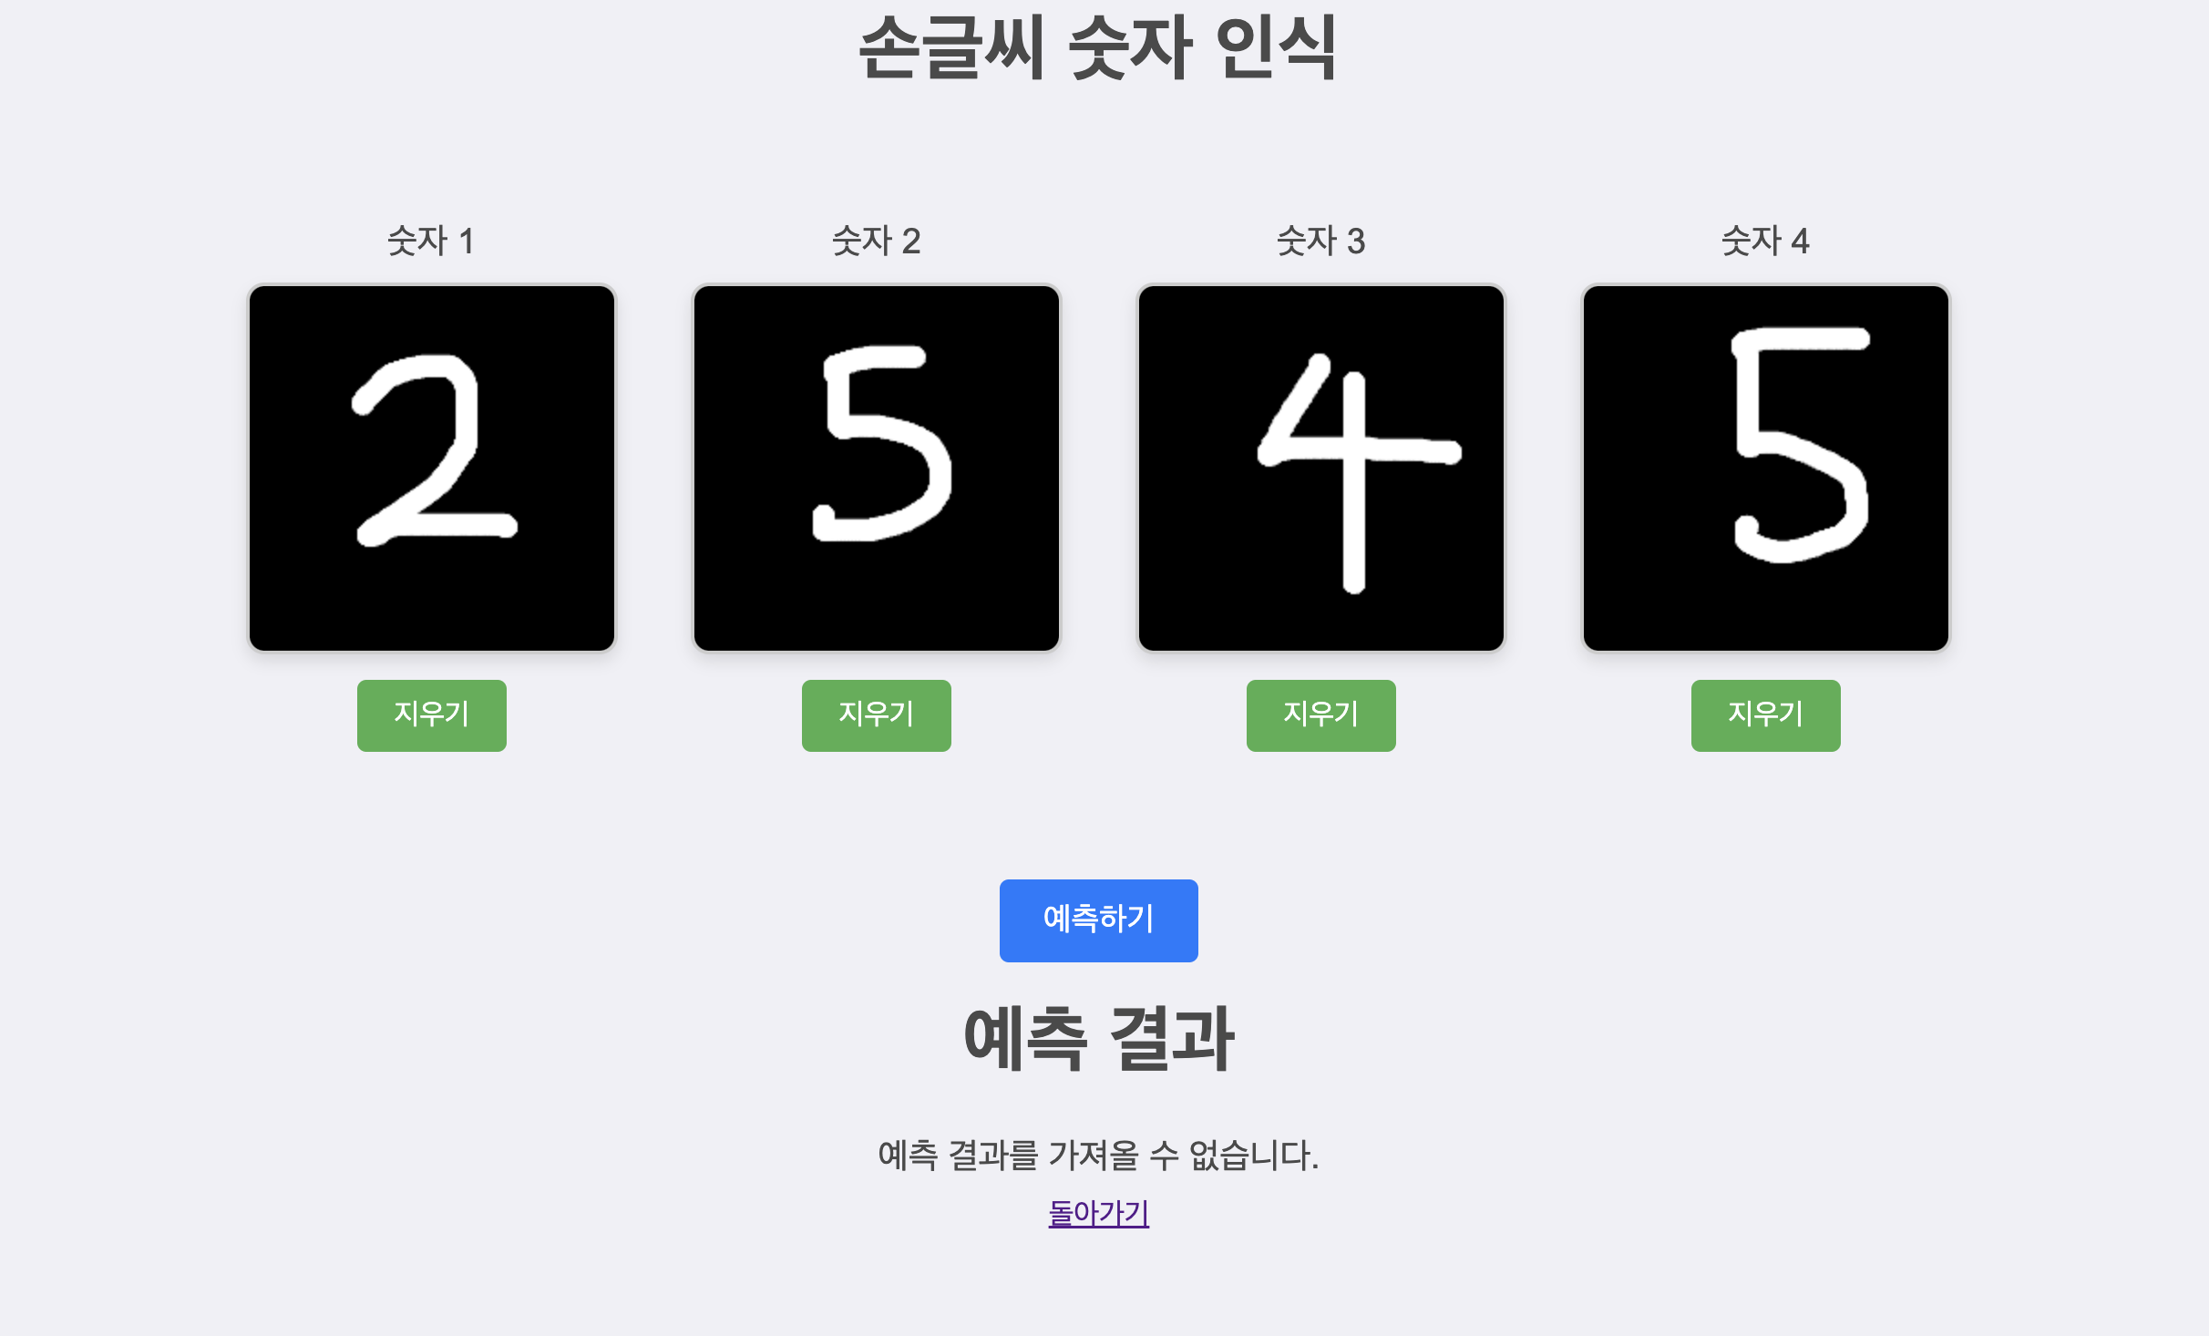
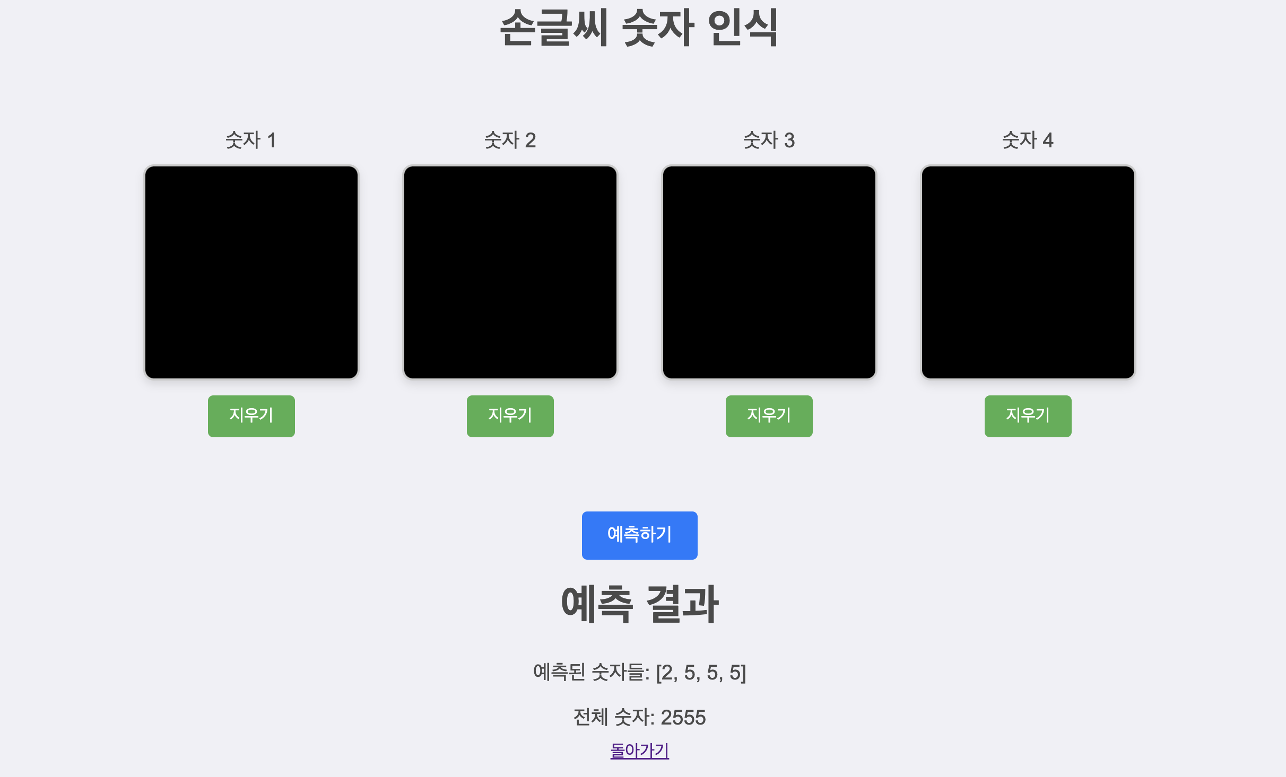
모듈 구조
:api_module.py
2555로 인식
(TroubleShooting에서 다룰 예정)
숫자 2545 작성
.
www.fastcampus.co.kr
Copyright ⓒ FAST CAMPUS Corp. All Rights Reserved. 무단전재 및 재배포 금지

Slide 16
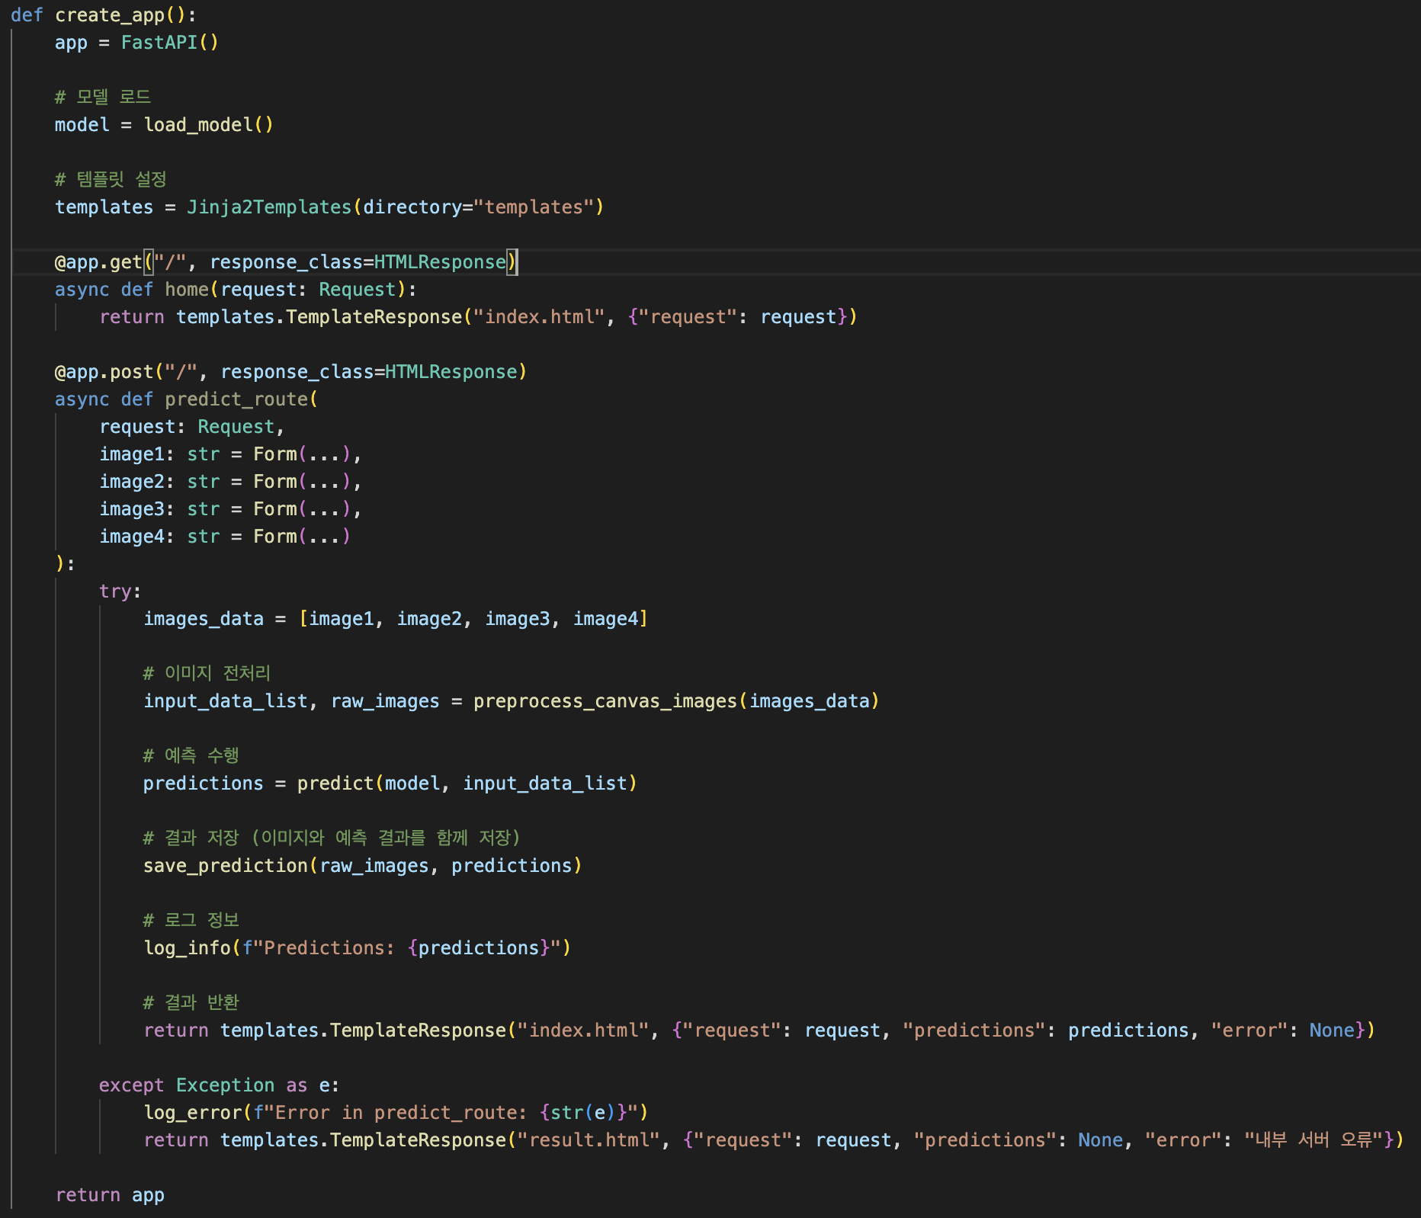
모듈 구조
:api_module.py
FastAPI를 사용하여 웹 서버를 설정하고
사용자 인터페이스를 제공.
사용자가 손글씨로 입력한 비밀번호 이미지를 받아 전처리한 후, 사전 학습된 CNN 모델을 통해 숫자를 인식. 결과는 DB에 저장.
사용자에게 예측 결과를 웹 페이지에 반환.
모든 예측 활동과 오류는 로그에 기록.
.
www.fastcampus.co.kr
Copyright ⓒ FAST CAMPUS Corp. All Rights Reserved. 무단전재 및 재배포 금지

Slide 17
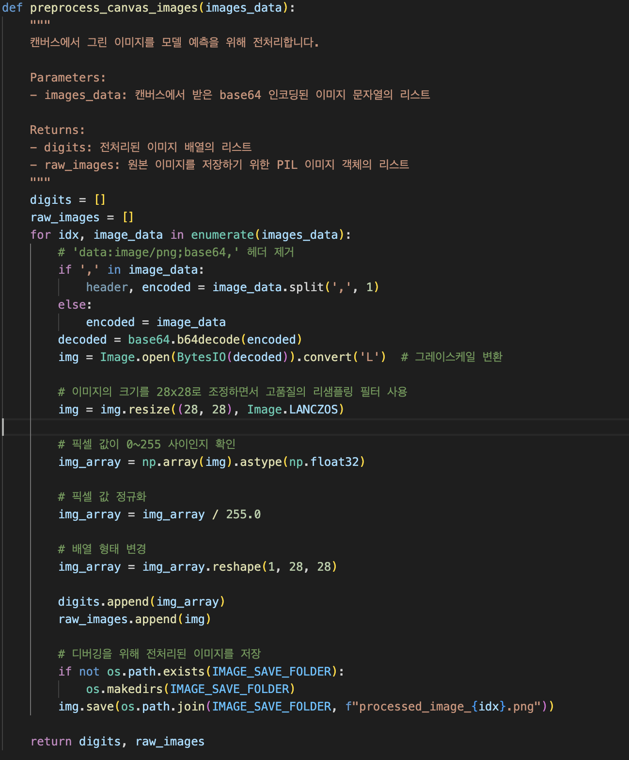
실습 및 예시
: data_prosessing.py
사용자가 입력한 손글씨 이미지를
CNN 모델이 인식할 수 있도록 전처리.
전처리된 이미지 데이터는 배열 형태로 저장되며,
원본 이미지는 디버깅과 모델 재학습을 위해 로컬 폴더에 저장..
www.fastcampus.co.kr
Copyright ⓒ FAST CAMPUS Corp. All Rights Reserved. 무단전재 및 재배포 금지

Slide 18
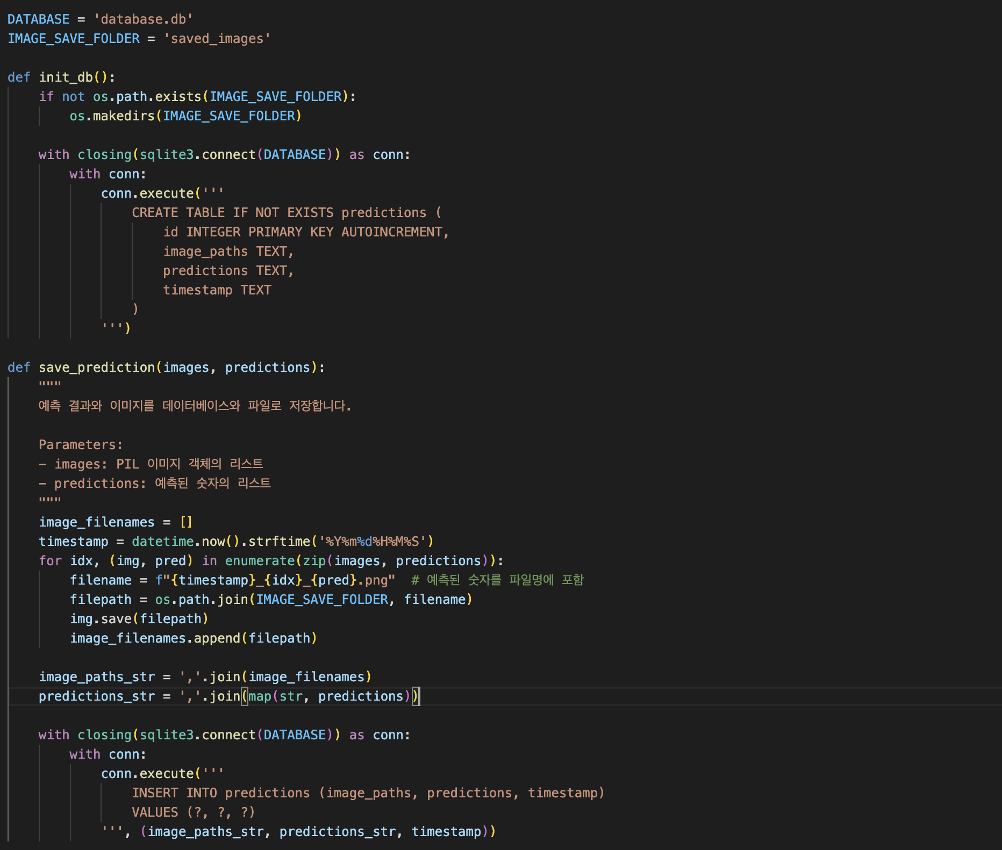
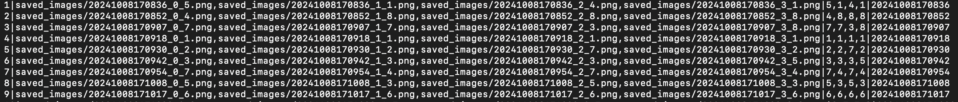
실습 및 예시
: database.py
SQLite 데이터베이스를 초기화하고
필요한 테이블을 생성.
사용자가 손글씨로 입력한 숫자가 입력되면 모델이 예측한 숫자와 해당 이미지들을 폴더에 저장하고 경로와 예측 결과를 데이터베이스에 기록함.
www.fastcampus.co.kr
Copyright ⓒ FAST CAMPUS Corp. All Rights Reserved. 무단전재 및 재배포 금지

Slide 19
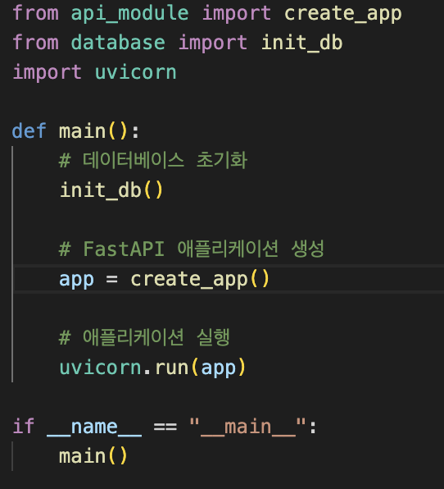
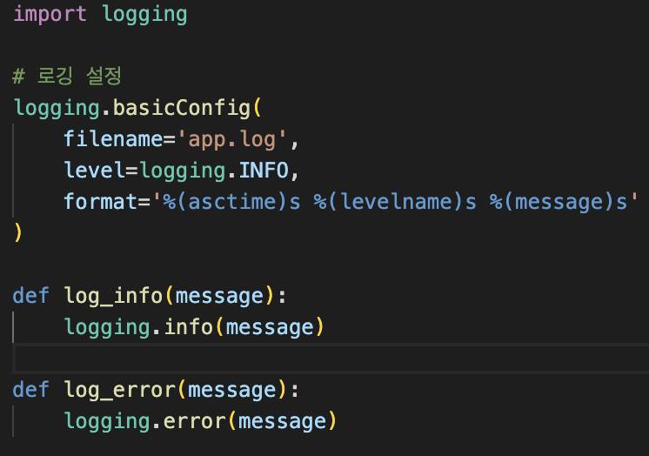
실습 및 예시
: main.py / monitoring.py
전체 모듈 실행 및 로그 기록
www.fastcampus.co.kr
Copyright ⓒ FAST CAMPUS Corp. All Rights Reserved. 무단전재 및 재배포 금지

Slide 20
실습 및 예시
실습 및 예시
: model.py
: model.py
Layer 1: Conv2d(1, 32, kernel_size=3) + ReLU + MaxPool2d(kernel_size=2)
Layer 2: Conv2d(32, 64, kernel_size=3) + ReLU + MaxPool2d(kernel_size=2)
Layer 3: Conv2d(64, 128, kernel_size=3) + ReLU + MaxPool2d(kernel_size=2, padding=1)
Fully Connected (FC) Layer: 4 × 4 × 128 노드를 625 노드로 변환 후 Dropout
Output Layer: 625 노드에서 10 클래스 출력
Hyper Param
Learning_rate = 0.001
epoch = 15
Batch size = 100
MNIST 데이터셋의 단순성을 고려해, 빠르고 안정적인 학습을 위해 학습률을 0.001로, 반복 횟수를 15로, 배치 크기를 100으로 설정했습니다.
로컬 acc : 97.37% 달성
www.fastcampus.co.kr
Copyright ⓒ FAST CAMPUS Corp. All Rights Reserved. 무단전재 및 재배포 금지
www.fastcampus.co.kr
Copyright ⓒ FAST CAMPUS Corp. All Rights Reserved. 무단전재 및 재배포 금지

Slide 21
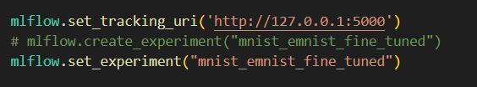
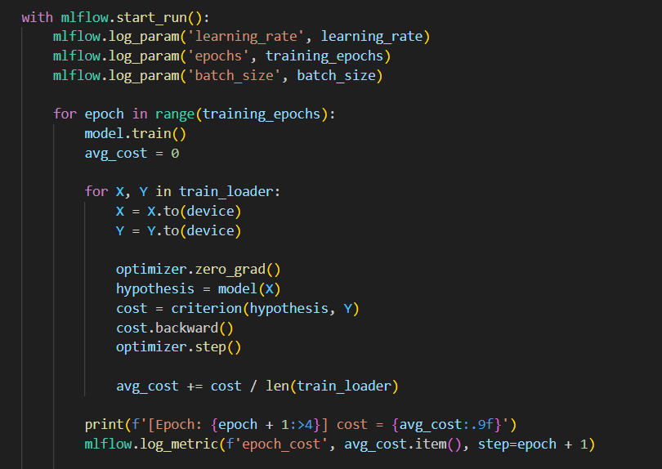

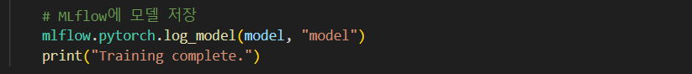
실습 및 예시
: model.py / ML FLOW
ML FLOW 트래킹을 하고 실험 이름을 세팅하고
모델의 파라미터 (learning rate, epoch, batch_size) 를 기록.
트레인 후 모델 저장
코드 이미지 첨부
www.fastcampus.co.kr
Copyright ⓒ FAST CAMPUS Corp. All Rights Reserved. 무단전재 및 재배포 금지

Slide 22
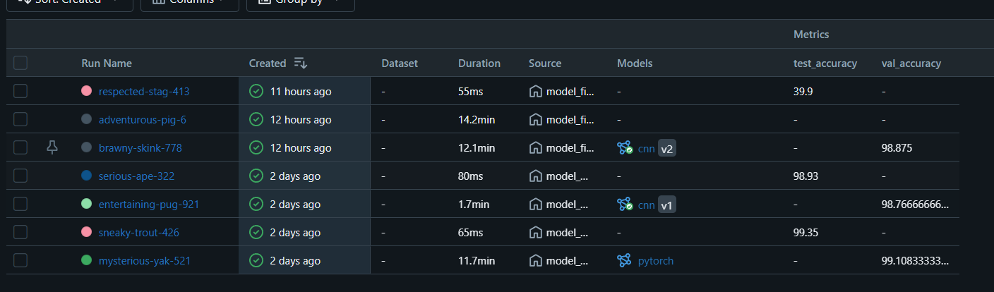
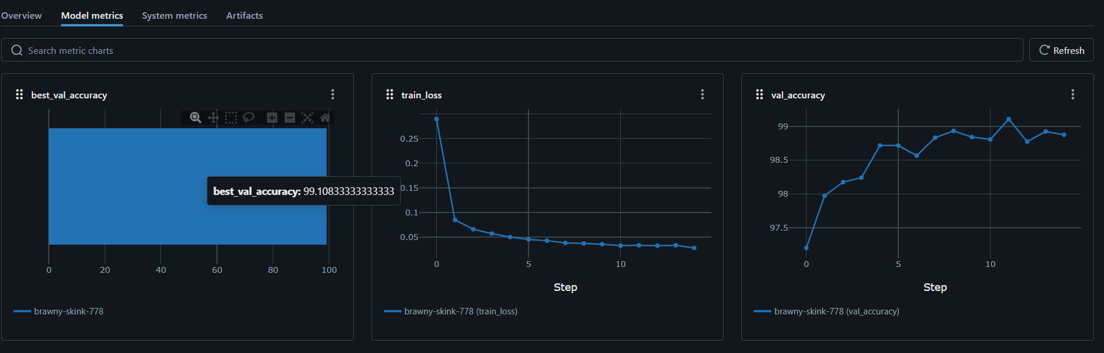
실습 및 예시
: model.py / ML FLOW
코드 설명
Step 별 train loss와 val_accuracy를 시각적으로 확인
코드 이미지 첨부
www.fastcampus.co.kr
Copyright ⓒ FAST CAMPUS Corp. All Rights Reserved. 무단전재 및 재배포 금지

Slide 23
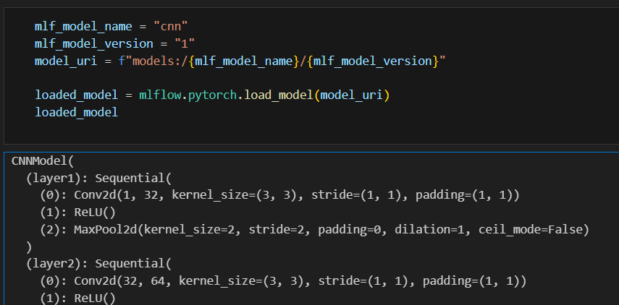
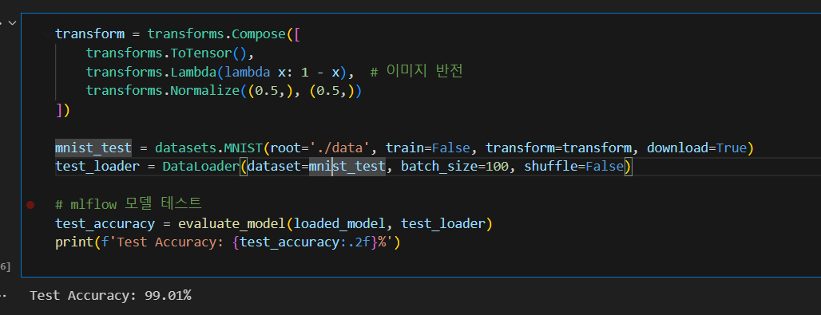
실습 및 예시
: model.py / ML FLOW
사용하고자 하는 모델을 로드하여
테스트 실행
모델의 스테이징을 사용하지 않고,
버전으로 모델을 로드 하였음.
코드 이미지 첨부
www.fastcampus.co.kr
Copyright ⓒ FAST CAMPUS Corp. All Rights Reserved. 무단전재 및 재배포 금지

Slide 24
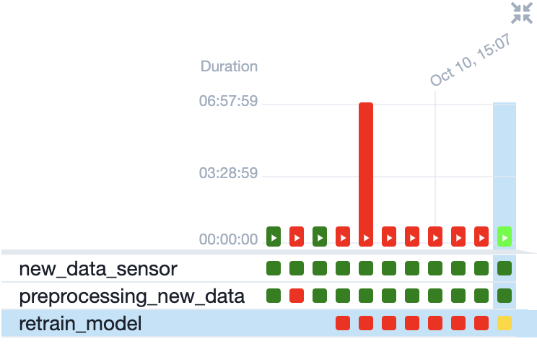
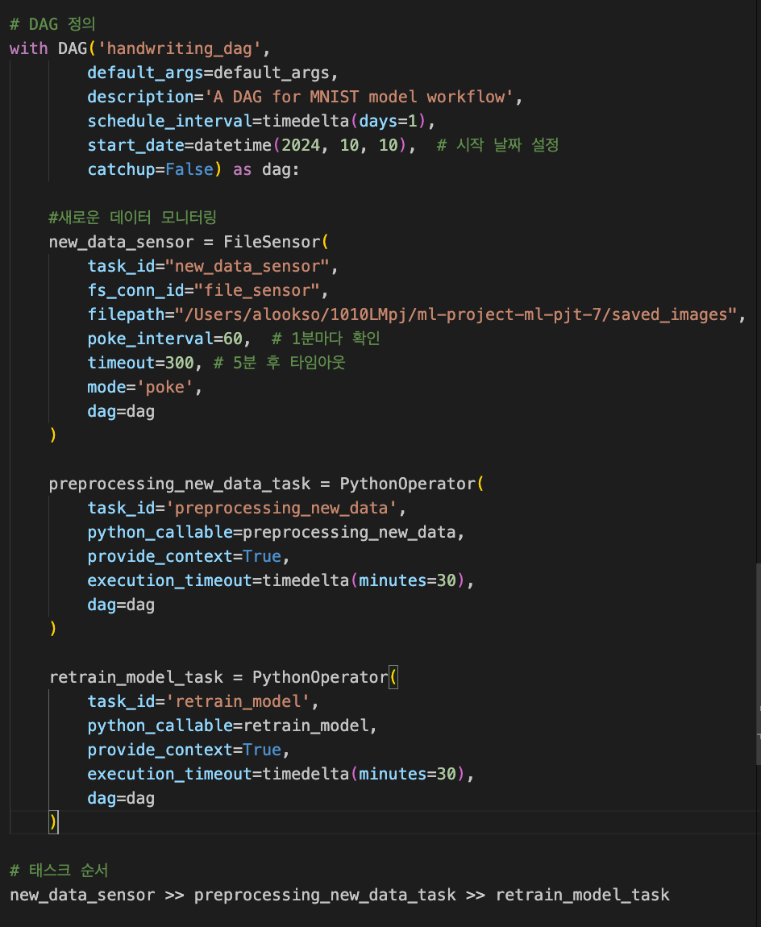
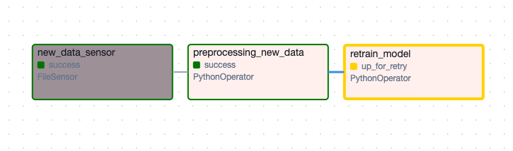
실습 및 예시
: model_dag.py
Dag
이미지 감지 >>
새로운 손글씨 이미지 전처리 >>
모델에 넣어 재학습 >>
기존 모델과 성능 비교 후 저장
www.fastcampus.co.kr
Copyright ⓒ FAST CAMPUS Corp. All Rights Reserved. 무단전재 및 재배포 금지

Slide 25
04
향후 방향성과 TroubleShooting
www.fastcampus.co.kr
Copyright ⓒ FAST CAMPUS Corp. All Rights Reserved. 무단전재 및 재배포 금지

Slide 26
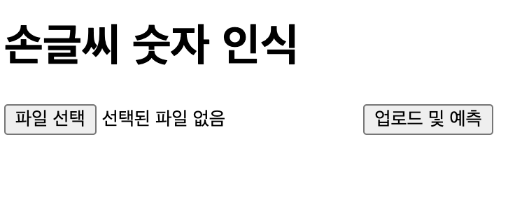

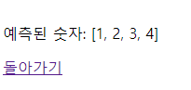
TroubleShooting
: 숫자 인식 오류
MNIST 데이터 셋으로 모델을 학습하면 98-99%의 정확도가 나옴.
하지만 실환경에서 인식률 많이 떨어짐
문제에 대한 가설
모델이 학습하는 데이터와 실환경 데이터가 달라서 그런 것이다.
시도1
그냥 이미지 파일을 업로드하는 초기 버전에서 사용자가 직접 작성하도록 API수정, 데이터 증강을 활용해 모델 재학습.
인식률이 조금 올라간 것 같은 느낌…
이미 MNIST 데이터 셋으로 학습 시 정확도는 98-99% 근방.
정확도는 이미 더 이상 높일 수 없어서 전후에 대한 비교를 못함.
시도2
EMNIST 데이터 셋을 이용한 추가 학습
별 차이가 없었음
추가로 시도 해볼만한 가설(향후 방향성)
MNIST가 아닌 실제로 입력 받는 데이터로 라밸링 후 모델 재학습
이번 프로젝트의 목표는 MLOps이기에 시간상의 이유로 시도하지 않음.
www.fastcampus.co.kr
Copyright ⓒ FAST CAMPUS Corp. All Rights Reserved. 무단전재 및 재배포 금지

Slide 27
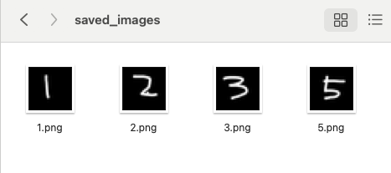
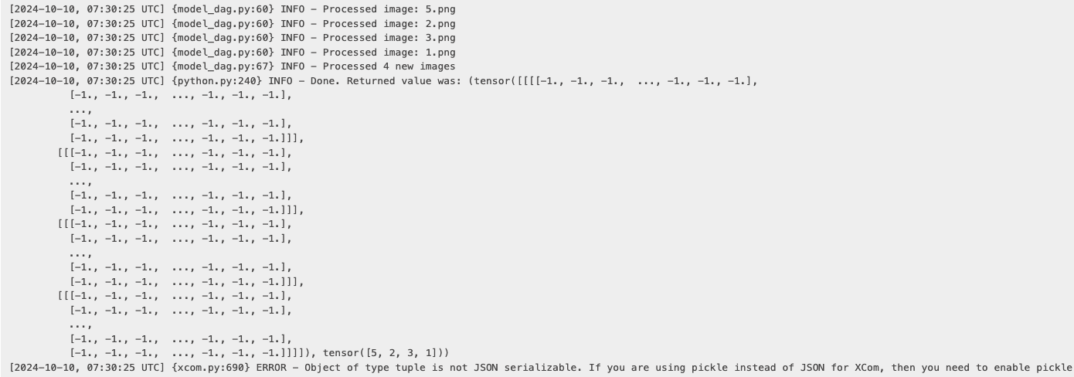
TroubleShooting
: 손글씨 이미지를 어떻게 가져와서 모델에 재학습시킬 것인가
폴더 안에 들어온 이미지 파일을 불러오자!
-> 앞에서 만든 전처리 함수가 작동하지 않았다.
기존 전처리 함수는 캔버스 이미지로 받은 base64로 인코딩된 이미지를 전처리하도록 설계되어 있었던 것.
폴더에 들어온 이미지를 전처리하는 함수를 만들고,
Airflow가 인식할 수 있도록 변환하는 작업을 추가.
www.fastcampus.co.kr
Copyright ⓒ FAST CAMPUS Corp. All Rights Reserved. 무단전재 및 재배포 금지

Slide 28
TroubleShooting
: 손글씨 이미지를 어떻게 가져와서 모델에 재학습시킬 것인가
추가!
이름 변경 문제
학습을 하려면 라벨링을 해야 하는데 관련 코드를 정교하게 구현하지 못해서 우선은 직접 라벨링 함
기존 전처리 함수는 캔버스 이미지로 받은 base64로 인코딩된 이미지를 전처리하도록 설계되어 있었던 것.
폴더에 들어온 이미지를 전처리하는 함수를 만들고,
Airflow가 인식할 수 있도록 변환하는 작업을 추가.
www.fastcampus.co.kr
Copyright ⓒ FAST CAMPUS Corp. All Rights Reserved. 무단전재 및 재배포 금지

Slide 29
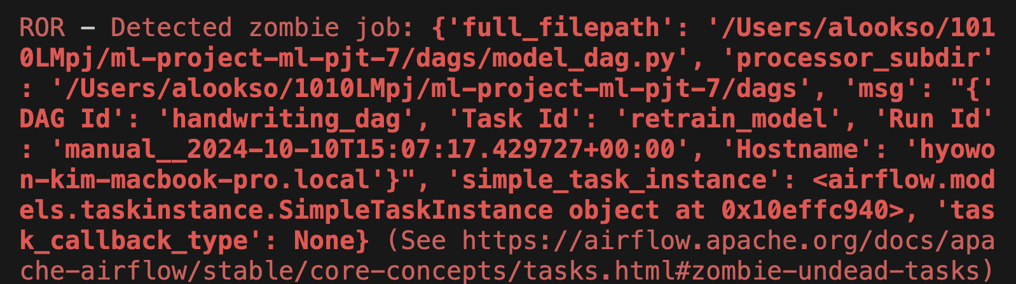
TroubleShooting
: Airflow zombie job
이미지 감지 >>
새로운 손글씨 이미지 전처리 >>
모델에 넣어 재학습 >>
기존 모델과 성능 비교 후 저장
위 DAG 모델을 재학습 과정에서
zombie job오류가 나옴.
오류 원인을 찾아보니 원인이 다양하다고 하고,
시간상의 이유로 해결하지 못함
www.fastcampus.co.kr
Copyright ⓒ FAST CAMPUS Corp. All Rights Reserved. 무단전재 및 재배포 금지

Slide 30
향후 방향성
: 음성 서비스 제공
예측 후 숫자를 읽어주는 음성 서비스를 제공하지 못함.
시간상의 이유로 시도하지 못함.
시간적 여유가 있다면 시도 가능!
www.fastcampus.co.kr
Copyright ⓒ FAST CAMPUS Corp. All Rights Reserved. 무단전재 및 재배포 금지

Slide 31

향후 방향성
: 비밀번호 설정
비밀번호 재설정 기능 ( 비밀번호를 잘못해서 입력했을 경우 재설정하게 해주는 기능)
비밀번호 설정 시 확인 기능
www.fastcampus.co.kr
Copyright ⓒ FAST CAMPUS Corp. All Rights Reserved. 무단전재 및 재배포 금지

Slide 32
05
느낀점
www.fastcampus.co.kr
Copyright ⓒ FAST CAMPUS Corp. All Rights Reserved. 무단전재 및 재배포 금지

Slide 33
느낀점
: MLOps Project
유재현
Realization
mlops파트가 너무 어려웠지만... 좋은 팀원들이 있어서 끝까지 할 수 있었습니다! 재밌었습니다!
문기중
Realization
모델의 정확도는 높으나, 실제 이미지를 잘 예측하지 못 하였다. Mnist와 Emnist를 추가하고, 증강이나 전처리를 해도 개선되지 않았다. 눈으로 보이기엔, 훈련에 사용한 데이터와 그다지 달라 보이지 않은데, 큰 차이가 있다는 걸 알게 되었고, 모델을 실제 서비스에 사용하기에 여러 고려사항들이 있다는 것을 알게 되었다.
김효원
Realization
낯설고 어려웠지만 그만큼 배운 것도 많은 것 같습니다.
조금 더 완성도 있게 만들고 싶었는데, 아쉽기도 하지만 일단은 이렇게라도 마무리할 수 있어 기쁩니다.
www.fastcampus.co.kr
Copyright ⓒ FAST CAMPUS Corp. All Rights Reserved. 무단전재 및 재배포 금지

Slide 34
느낀점
: MLOps Project
한성범
Realization
이번 프로젝트에서 Airflow를 맡아 데이터 처리 및 모델 재학습 파이프라인을 구성해 구현하려고 했으나, 처음 해보기도 하였고 개인 일정 및 휴가가 겹쳐서 제대로 프로젝트에 참여하지 못해서 아쉬웠다. 아이디어가 좋은 만큼 추후에 발전시켜 프로젝트를 다시 해보고 싶은 생각이 있습니다.
김동규
Realization
이번 프로젝트에서는 상대적으로 MLOps와 관계 없는 부분을 많이 맡아서 멀찍이 MLFlow, Airflow를 구경했습니다. 창업을 생각하고 있는 입장에서 조금은 아쉽기도 했지만 MLFlow와 Airflow와 같은 좋은 도구가 있다는 것을 알 수 있어서 좋았습니다. 어깨넘어 Airflow를 담당한 팀원들을 보니 알고만 있는게 아니라 익숙하게 잘 하도록 숙지하는 것도 중요하겠다는 생각을 해봅니다:) 특히 Mlflow의 경우 모델 실험하고 기록할 때 유용하리라 생각이 드는데 앞으로 대회에서 유용하게 사용해보고 싶습니다.
www.fastcampus.co.kr
Copyright ⓒ FAST CAMPUS Corp. All Rights Reserved. 무단전재 및 재배포 금지

Slide 35

4조
감사합니다.
www.fastcampus.co.kr
Copyright ⓒ FAST CAMPUS Corp. All Rights Reserved. 무단전재 및 재배포 금지

